Slide 1
Учебная презентация по литературному чтению. 3 класс, УМК «Школа России»
Подготовила:
учитель начальных классов
Гааг Анастасия Андреевна
МАОУ Школа «Перспектива»

Slide 2
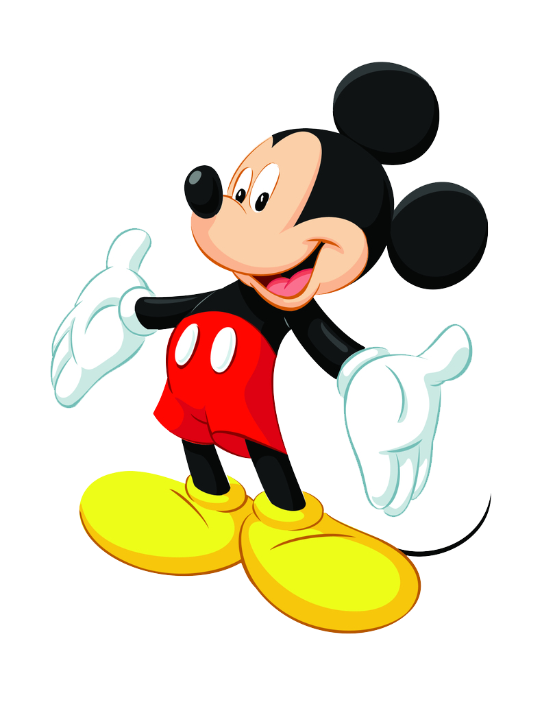
Здравствуйте, дорогой друг!
Меня зовут Микки Маус и сегодня я буду Вашим помощником.

Slide 3
Для работы я придумал для Вас значки помощники. Каждый имеет своё обозначение.
Прочитайте -
Напишите на листочке -
Выполните задание -
Вспомните -

Slide 4
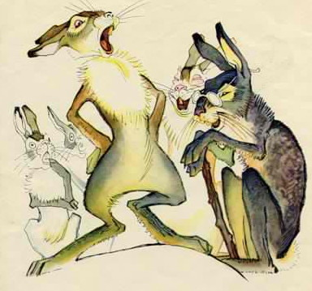
Вспомни названия произведений по иллюстрациям. Чтобы проверить ответ, нажми на картинку.
Сказка Про храброго Зайца -длинные уши, косые глаза, короткий хвост
Алёнушкины сказки

Slide 5
О сказке какого автора я расскажу сегодня, Вы узнаете, отгадав мой ребус. Чтобы проверить свой ответ, нажмите на синий прямоугольник под ребусом.
Гаршин

Slide 6
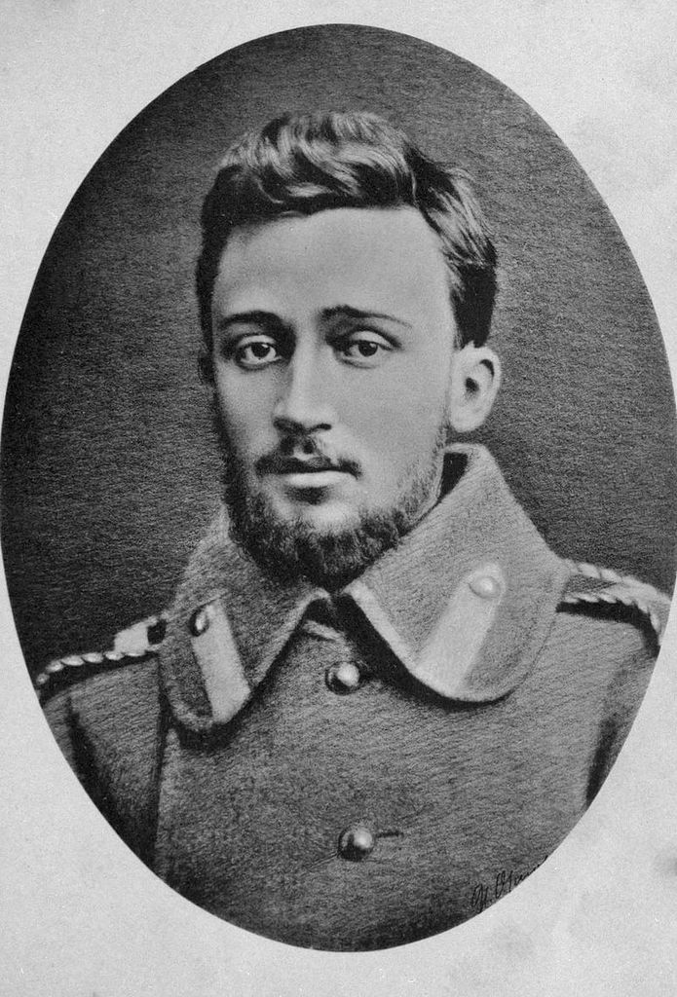
Всеволод Михайлович Гаршин (14 февраля 1855 – 5 апреля 1888)
Всеволод Михайлович Гаршин - русский писатель, поэт, художественный критик.
Чтобы узнать больше о биографии писателя, нажмите на слово «Биография» в рамке.
Биография

Slide 7
А какую сказку В.М.Гаршина я расскажу сегодня, Вы узнаете, разгадав шифр. Для этого перейдите к следующему слайду.

Slide 8
 | 1 | 2 | 3 | 4 | 5
5 | А | Ж | Б | Е | М
4 | У | К | П | Т | Н
3 | Ф | Д | З | Л | И
2 | Ц | Я | О | С | В
1 | Р | Г | Э | Т | Ш
Ключ: 4,3; 2,2; 2,1; 1,4; 5,1; 2,4; 1,5 - 3,4; 1,4; 4,1; 4,5; 5,1; 4,5; 4,2; 4,1; 5,2; 4,5; 5,4; 5,4; 5,3; 1,2; 1,5
Лягушка - путешественница
Проверить себя

Slide 9
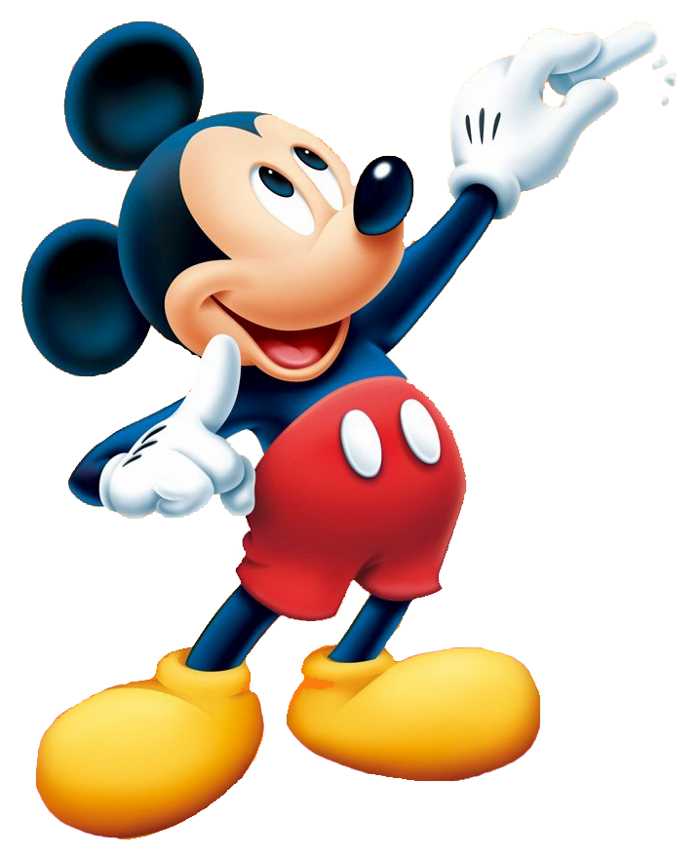
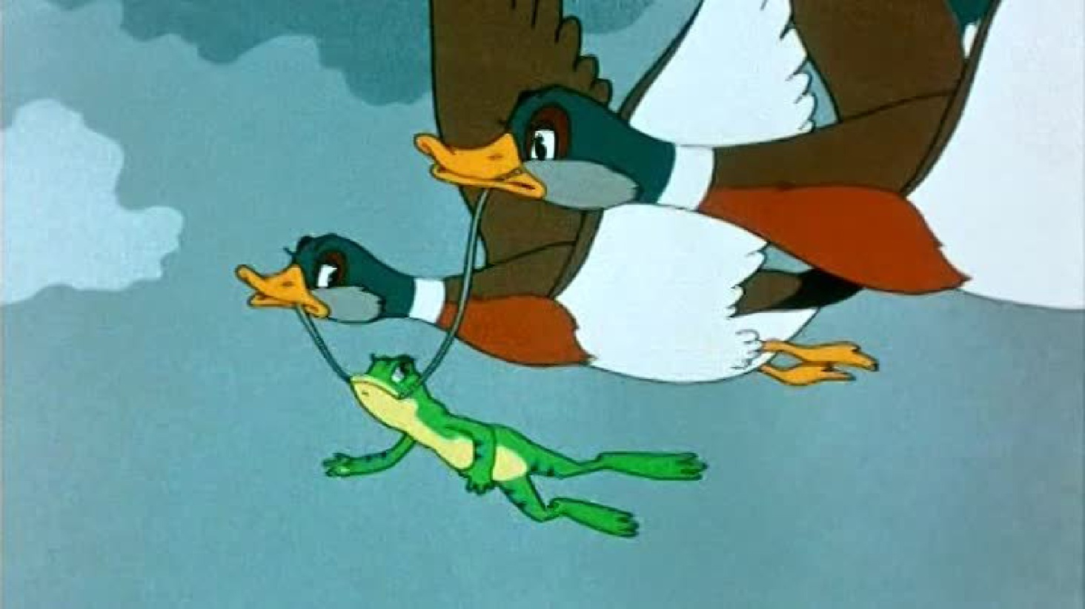
Сегодня мы познакомимся со сказкой В.М.Гаршина «Лягушка - путешественница».

Slide 10
1) Прочитайте сказку самостоятельно в учебнике на 188 странице;
2) Для просмотра мультфильма «Лягушка – путешественница» нажми на звёздочку.

Slide 11
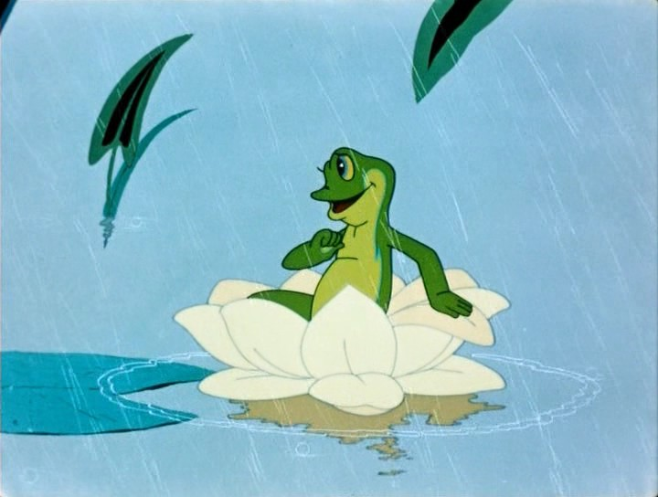
1) Как жилось лягушке в болоте? Почему она решила отправиться в дальние края? 2) Расскажи, какой была лягушка. Выбери правильный ответ: изобретательной, хвастливой, смелой, сообразительной, болтливой, любопытной, решительной, жизнерадостной, осторожной.
Письменно ответьте на вопросы
(на листочках)

Slide 12
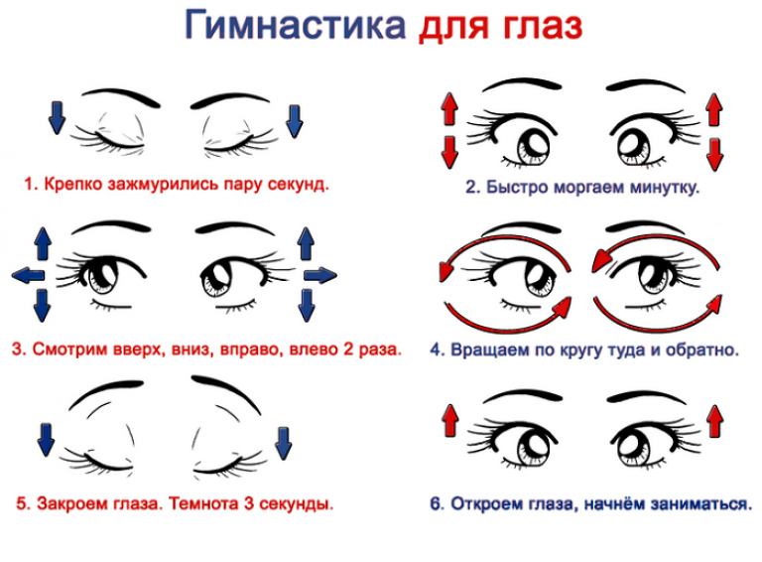
Выполните гимнастику для глаз

Slide 13
Викторина по сказке «Лягушка - путешественница»: (Выбери правильный ответ, при нажатии оно поменяет цвет на зелёный)
1) Какое время года описывается в сказке?
А) Весна
Б) Лето
В) Осень

Slide 14
2) Где жила лягушка - путешественница?
А) В пруду
Б) В болоте
В) В реке

Slide 15
3) Что не должны делать осенью лягушки?
А) Квакать
Б) Прыгать
В) Нырять

Slide 16
4) Куда летели утки?
А) На юг
Б) На восток
В) На запад

Slide 17
5) Что сделала лягушка, когда узнала, что такое юг?
А) Засмеялась
Б) Подпрыгнула
В) Квакнула

Slide 18
6) Что держали утки в своих клювах, когда летели с лягушкой?
А) Палку
Б) Прутик
В) Ветку

Slide 19
7) Какой считали утки лягушку?
А)Умной
Б) Глупой
В) Смешной

Slide 20
8) О чём попросила лягушка уток после отдыха?
А) Лететь ниже
Б) Лететь выше
В) Лететь быстрее

Slide 21
9) «И с криком она полетела вверх тормашками на землю». Куда упала лягушка?
А) В реку на краю города
Б) В чистое озеро на краю деревни
В) В грязный пруд на краю деревни

Slide 22
10) Почему утки не вернулись за лягушкой?
А) Они думали, что она разбилась
Б) Лягушка им надоела
В) Они думали, что ей нравится на новом месте

Slide 23
Чтобы прочитать другие произведения Всеволода Михайловича Гаршина нажмите на слово «Произведения» в рамочке.
Произведения

Slide 24
По сказке «Лягушка - путешественница» выполните понравившееся задание.
Нарисуйте иллюстрацию к сказке и сдайте учителю;
Выделите для себя яркий эпизод и подготовьте пересказ;
Придумайте и напишите на листочке свой вариант этого сказки. Может быть, это будет новая сказка.

Slide 25
До свидания, мой дорогой друг! Надеюсь, что Вам понравилась сказка «Лягушка - путешественница» В.М.Гаршина. Спасибо за работу! До новых встреч!

